Slide 1
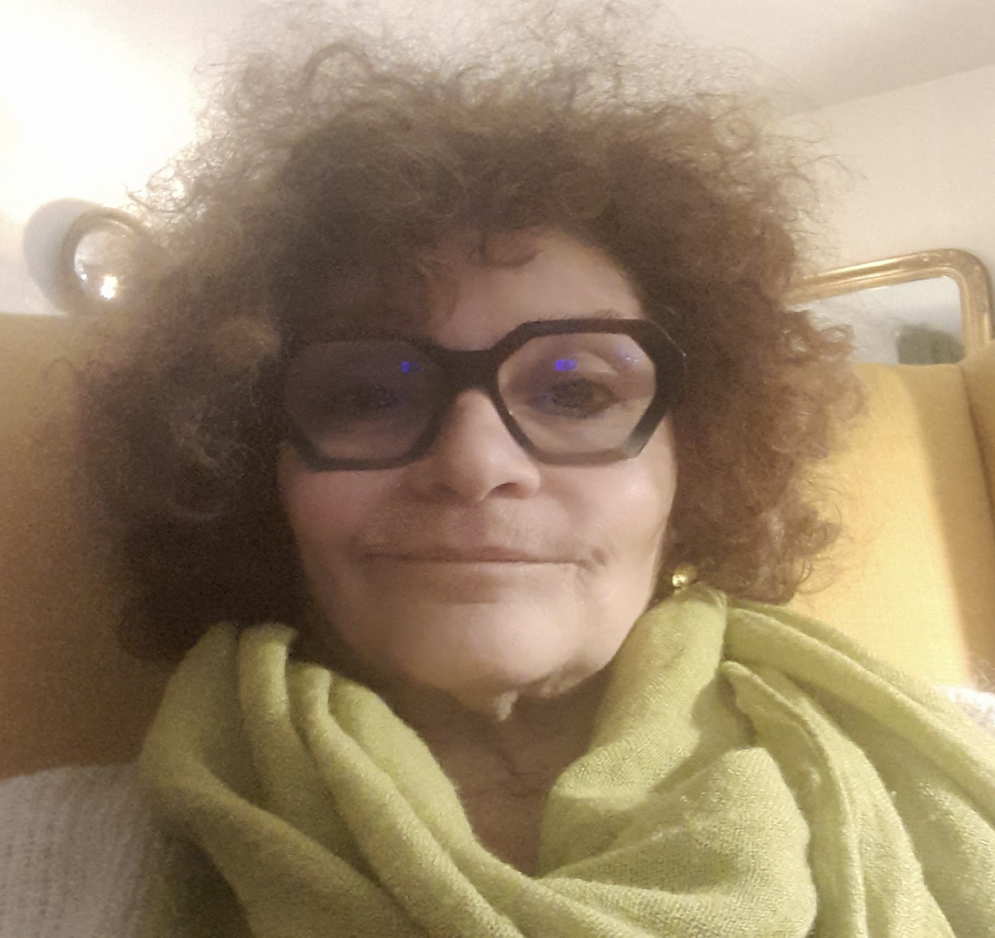
Isabelle LEFORT Professeur émérite Université de Lyon 2 Membre sénior honoraire de l’IUF

Slide 2
Soutitres par Zoé Roetynck

